Slide 1
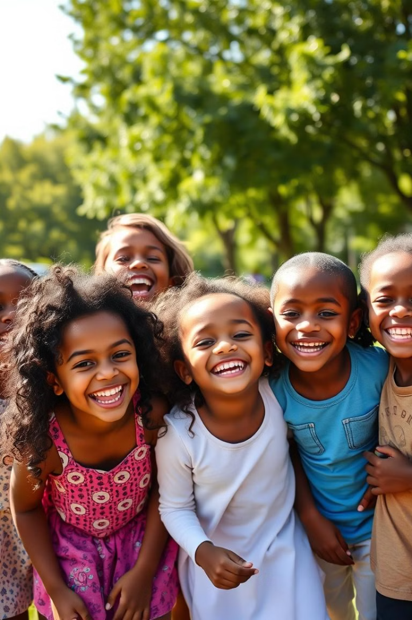

Velilere Yönelik Sunum: Çocuklarda Sosyal Becerilerin Geliştirilmesi
Çocukların gelecekte başarılı, mutlu ve uyumlu bireyler olarak yetişmesi için sosyal beceriler çok önemlidir. Bu sunumda, çocuklarda sosyal becerilerin nasıl geliştirilebileceği, ailelerin bu konuda nasıl rol oynayabileceği ve sosyal beceri eğitiminin önemi ele alınacaktır.
by Onur ULUSOY

Slide 2
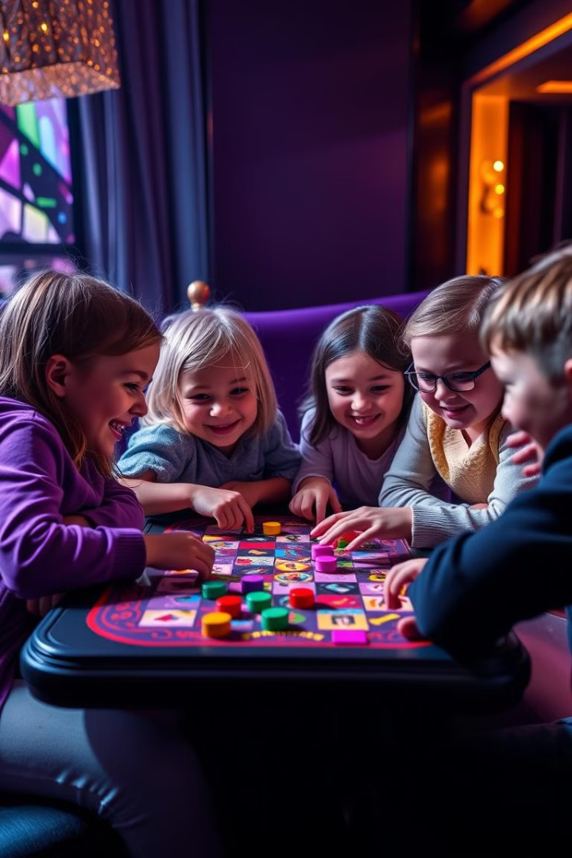
Sosyal Becerilerin Önemi
1
İletişim Kurma
2
Arkadaşlık Kurma
Çocuklar sosyal beceriler sayesinde başkalarıyla etkili bir şekilde iletişim kurabilir, düşüncelerini ve duygularını ifade edebilirler.
Sosyal beceriler, çocukların yaşıtlarıyla sağlıklı ve sürdürülebilir arkadaşlıklar kurmasına yardımcı olur.
3
Problem Çözme
4
Empati
Çocuklar, sosyal becerilerini kullanarak çatışmaları çözme, anlaşmazlıkları yönetme ve grup içinde işbirliği yapma yeteneği kazanırlar.
Sosyal beceriler, başkalarının duygularını anlama ve onlara karşı duyarlı olma becerisini geliştirir.

Slide 3

Çocuklarda Sosyal Beceri Gelişimi
Okul Dönemi
Erken Çocukluk Dönemi
Okul döneminde, sosyal beceriler daha karmaşık hale gelir. Çocuklar arkadaşlıklar kurar, çatışmaları çözer ve grup içinde iletişim kurarlar.
Bebeklik ve erken çocukluk döneminde, çocukların temel sosyal becerileri geliştirmeye başlarlar.
1
2
3
4
Okul Öncesi Dönemi
Ergenlik Dönemi
Okul öncesi dönemde, çocukların sosyal becerileri hızla gelişir, grup içinde oynama, paylaşma ve sıra bekleme gibi beceriler öğrenirler.
Ergenlik döneminde, sosyal beceriler kişilerarası ilişkilerde, grup dinamiklerinde ve öz farkındalıkta önemli rol oynar.

Slide 4
Aile Ortamının Etkisi
Olumlu Örnek
Destekleyici Ortam
İletişim ve Dinleme
Çocuklar, ailelerinin sosyal davranışlarını gözlemleyerek ve taklit ederek sosyal becerilerini öğrenirler.
Aileler, çocuklarının sosyal becerilerini geliştirmek için sıcak, sevgi dolu ve destekleyici bir ortam sağlamalıdır.
Aileler, çocuklarıyla düzenli olarak iletişim kurmalı, onları dinlemeli ve duygularını anlamaya çalışmalıdır.

Slide 5
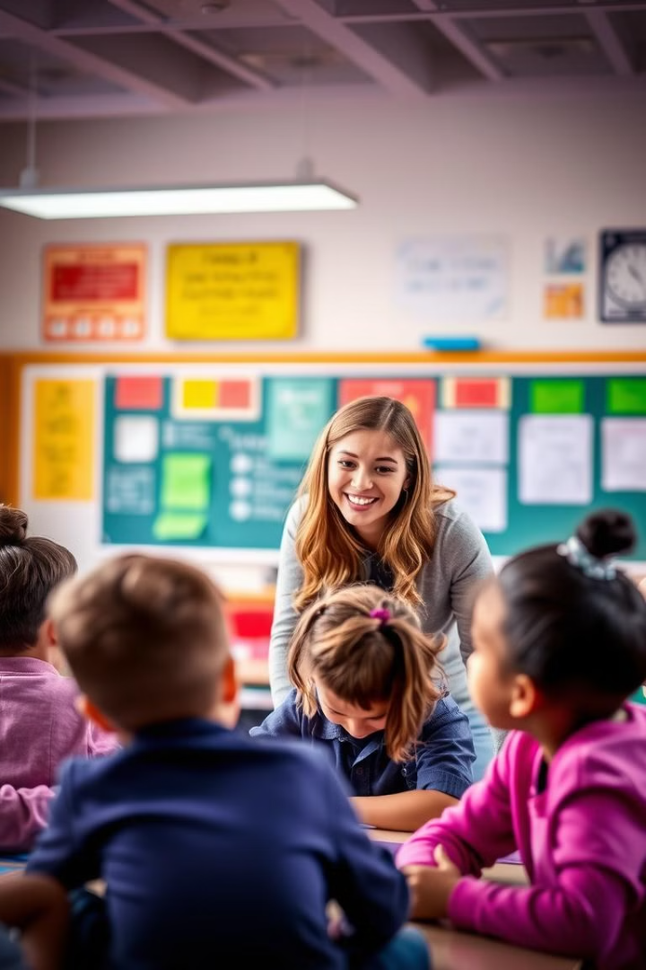
Okul Ortamında Sosyal Beceri Eğitimi
Oyunlar
Etkinlikler
Oyunlar, çocukların sosyal becerilerini eğlenceli ve doğal bir şekilde öğrenmelerini sağlar.
Toplu etkinlikler, çocukların işbirliği yapmayı, sıra beklemeyi ve paylaşmayı öğrenmelerine yardımcı olur.
Sosyal Hikayeler
Rol Oynama
Sosyal hikayeler, çocukların belirli sosyal durumlarda nasıl davranmaları gerektiğini öğrenmelerini sağlar.
Rol oynama, çocukların farklı sosyal durumlarda nasıl tepki verileceğini deneyimlemelerini sağlar.

Slide 6





Sosyal Beceri Geliştirme Teknikleri
Göz Teması
Dinleme
Sıra Bekleme
Paylaşma
Çocuklar, başkalarıyla iletişim kurarken göz teması kurmayı öğrenmelidirler.
Başkalarının sözlerini dikkatlice dinlemek önemlidir.
Çocukların sıra beklemeyi öğrenmeleri, grup içinde uyumu sağlar.
Oyuncaklar ve eşyaların paylaşılması, çocukların empati ve işbirliğini öğrenmelerine yardımcı olur.

Slide 7
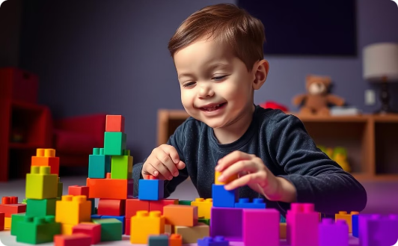
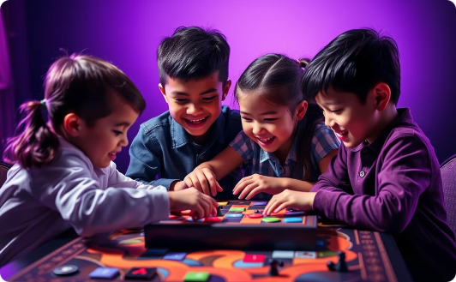
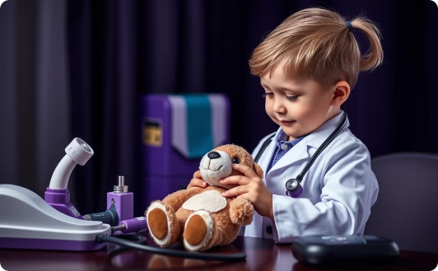
Oyun ve Etkinliklerle Sosyal Beceri Destekleme
Yapı Bloklar
Masa Oyunları
Rol Oynama Oyunları
Yapı bloklar, çocukların yaratıcılık, problem çözme ve işbirliği becerilerini geliştirir.
Masa oyunları, çocukların sıra beklemeyi, kurallara uymayı ve stratejik düşünmeyi öğrenmelerini sağlar.
Rol oynama oyunları, çocukların farklı sosyal rolleri deneyimlemelerini ve empati becerilerini geliştirmelerini sağlar.

Slide 8
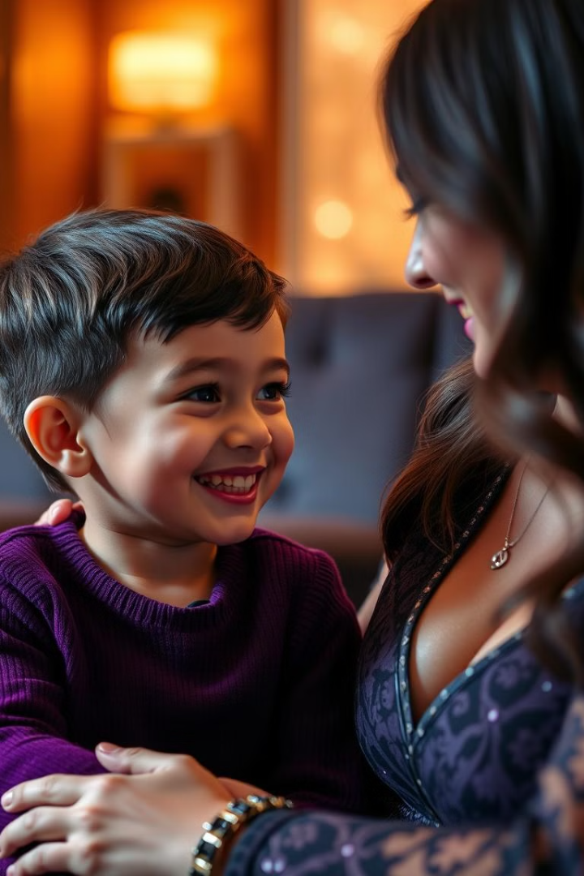




Olumlu Pekiştirme ve Geri Bildirim
Övgü
Teşekkür
Çocukların olumlu davranışlarını övgüyle desteklemek, motivasyonlarını artırır.
Çocuklara teşekkür etmek, onların kendilerini değerli hissetmelerini sağlar.
Ödüller
Sevg
Küçük ödüller, çocukların istenen davranışları tekrarlama olasılığını artırır.
Çocuklara sevgi ve şefkat göstermek, sosyal becerilerinin gelişmesine olumlu etki eder.

Slide 9
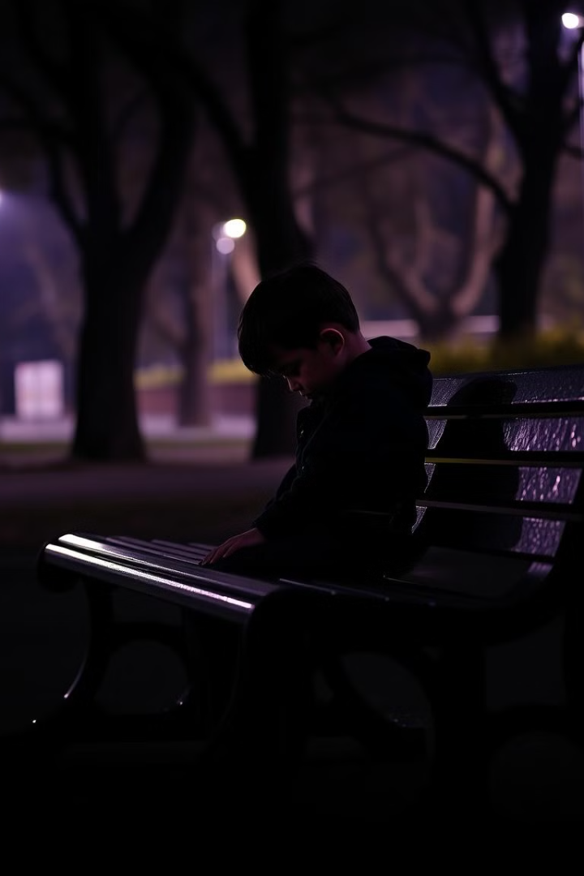
Karşılaşılan Zorluklar ve Çözüm Önerileri
Zorluk
Çözüm Önerisi
Sosyal Anksiyete
Çocuğa sosyal ortamlara yavaşça uyum sağlama fırsatı verilmelidir.
İletişim Problemleri
Çocuğun duygularını ifade etmesine yardımcı olacak etkinlikler düzenlenmelidir.
Arkadaşlık Kurma Zorluğu
Çocuğa, ortak ilgi alanlarına sahip diğer çocuklarla tanıştırılmalıdır.

Slide 10
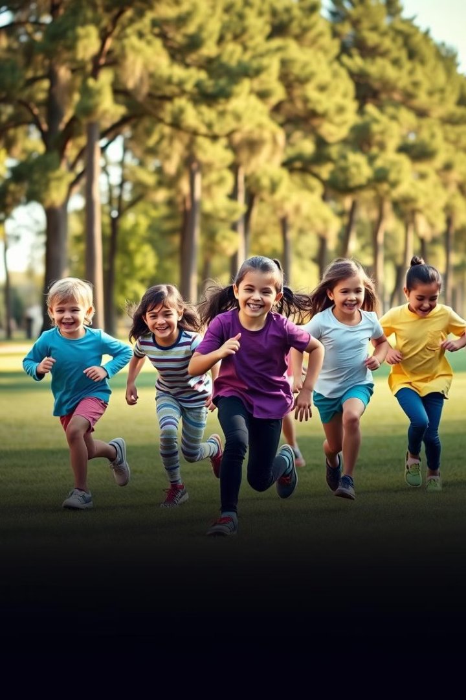
Sonuç ve Öneriler
Çocuklarda sosyal becerilerin geliştirilmesi, onların gelecekte mutlu, başarılı ve uyumlu bireyler olarak yetişmesi için çok önemlidir. Aileler ve öğretmenler, çocukların sosyal becerilerinin gelişimini desteklemek için aktif rol oynamalıdır.

